Slide 1
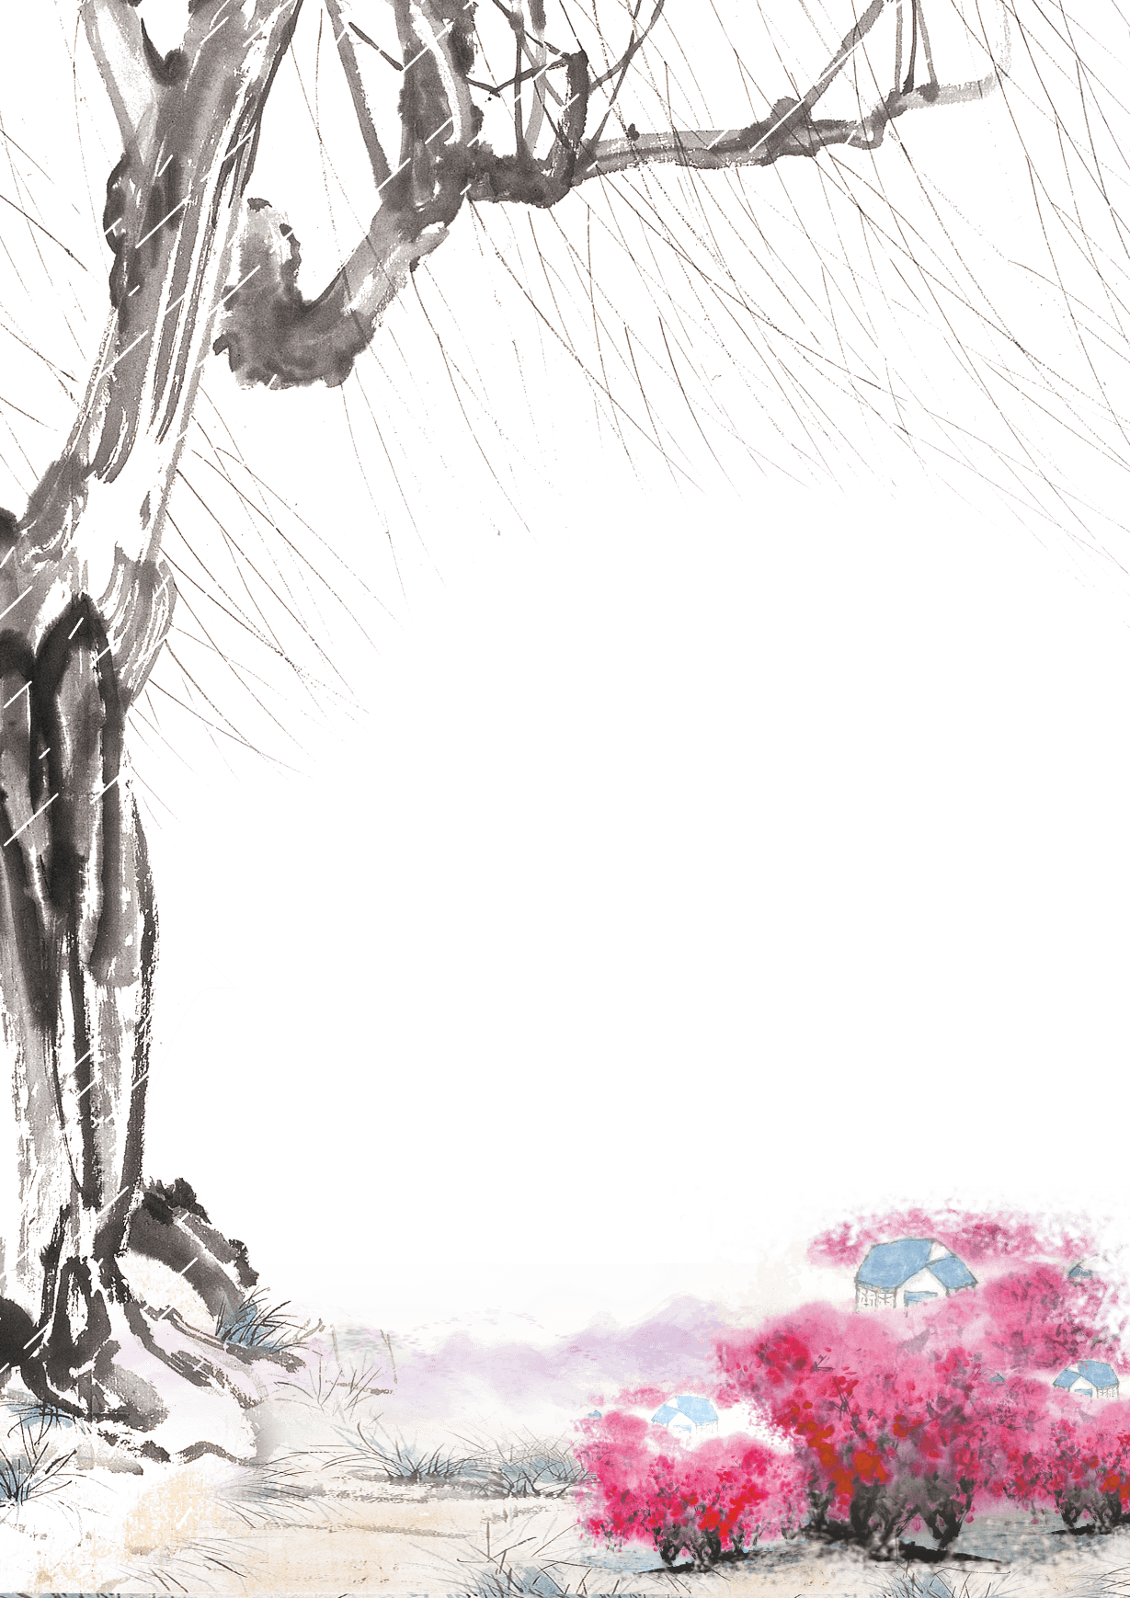

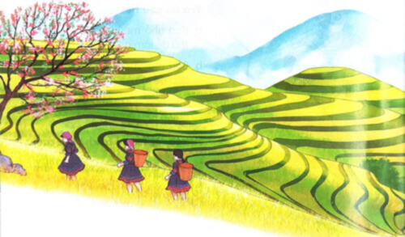





Notes:
Thiết kế: Hương Thảo – Zalo 0972115126

Slide 2


Notes:
Thiết kế: Hương Thảo – Zalo 0972115126

Slide 3
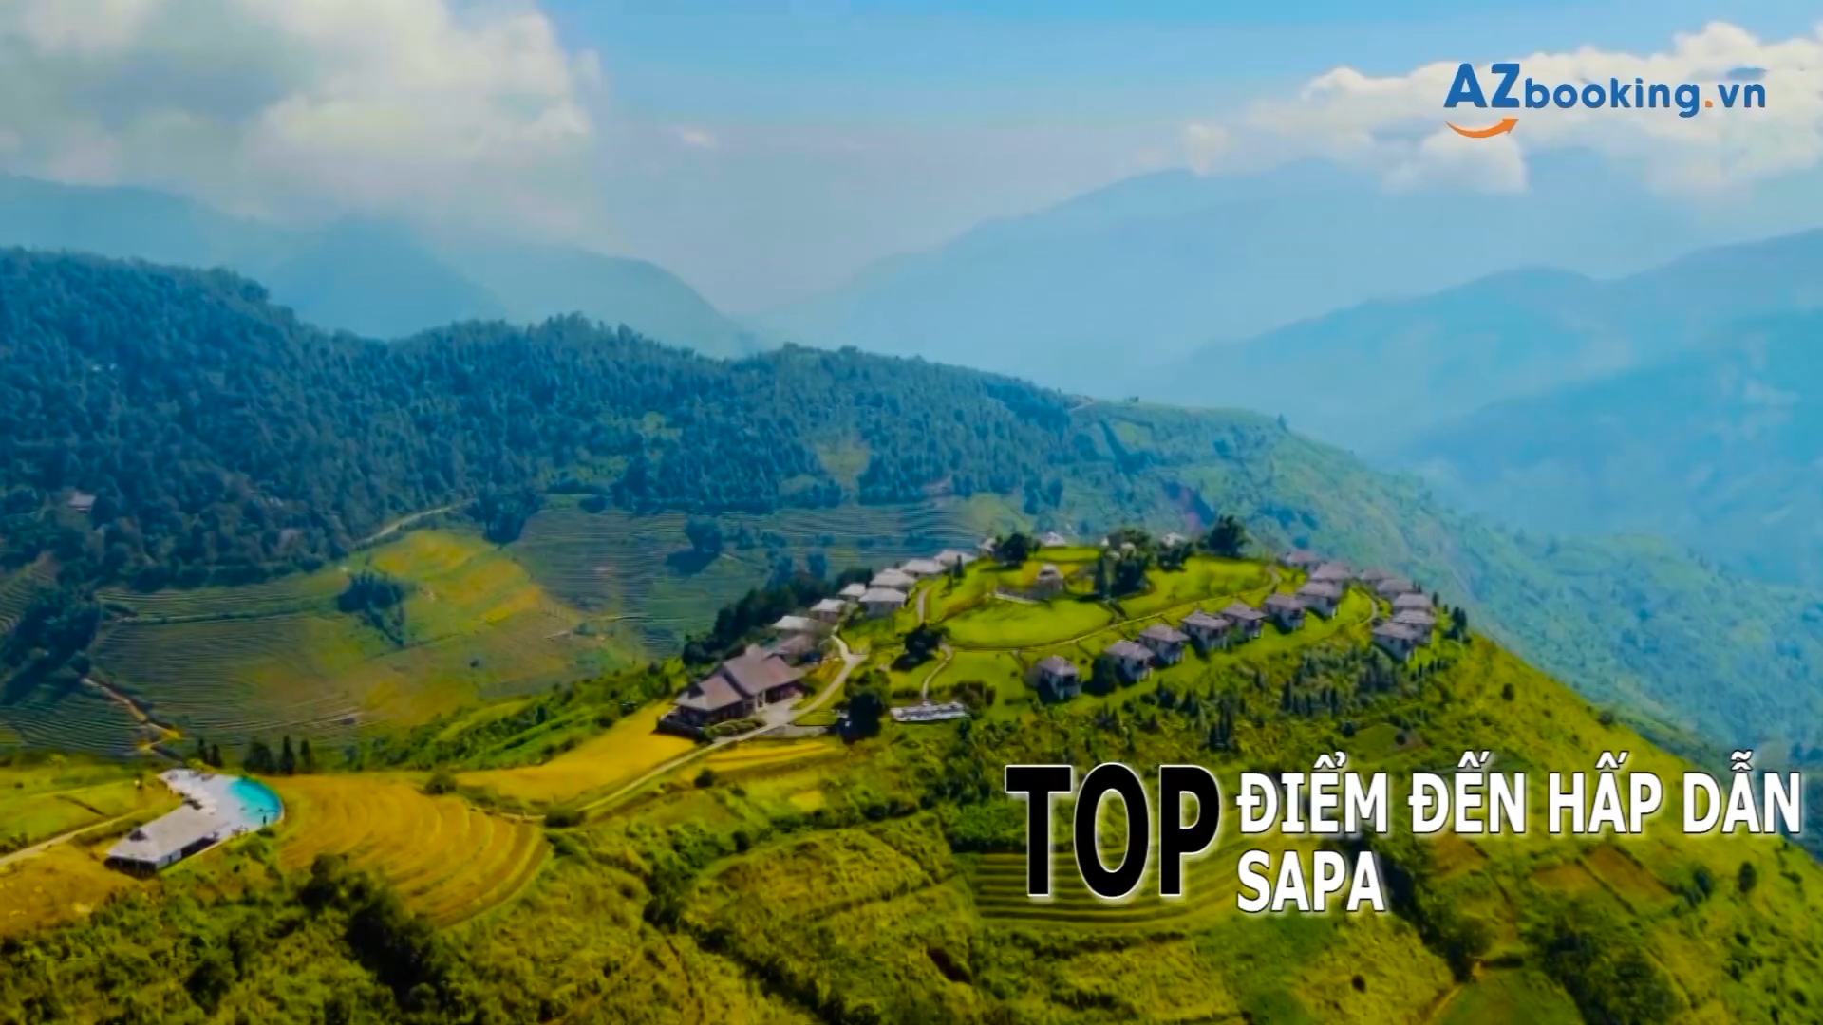

Slide 4

Đường đi Sa Pa
1
Diệu Hiền

Slide 5

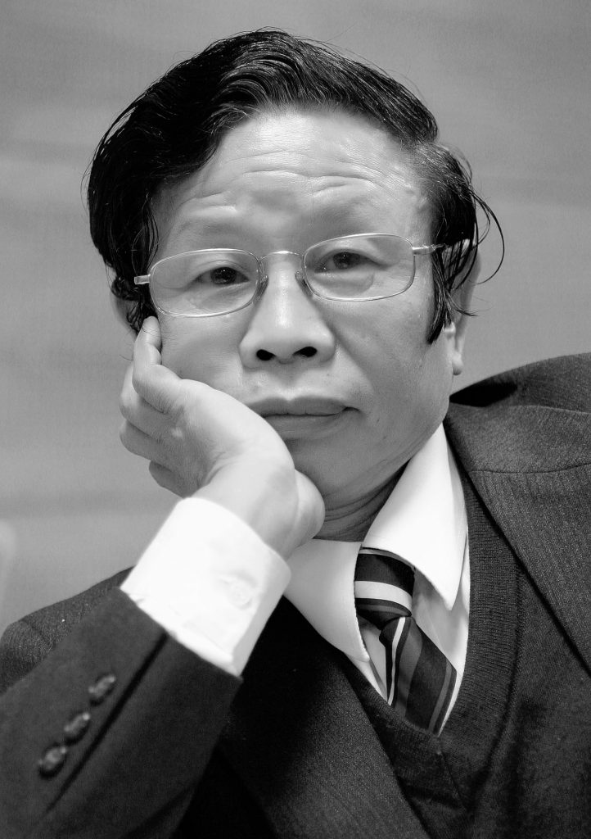
Tác giả
Tên thật là Nguyễn Xuân Hách (1944 – 2019); quê ở
Thuận Thành, Bắc Ninh
Nhà thơ, nhà văn Việt Nam. Nguyên là Tổng biên tập Nhà xuất bản Dân trí.
Đường đi Sapa” là một đoạn văn hay được cắt ra từ bút ký “Một miền đất nước” viết về Hoàng Liên Sơn năm 1978.

Slide 6
Chia đoạn
1
Đoạn 1: Từ Xe chúng tôi … lướt thướt liễu rủ
Đoạn 2: Từ Buổi chiều … sương núi tím nhạt
2
3
Đoạn 3: Còn lại

Slide 7

Những em bé Mông,/ những em bé Tu Dí,/ Phù Lá/ quần áo sặc sỡ/ đang chơi đùa trước cửa hàng.//
Hoàng hôn,/ áp phiên của phiên chợ thị trấn,/ người ngựa dập dìu/ chìm trong sương núi tím nhạt.//
Thiết kế: Hương Thảo – Zalo 0972115126

Slide 8
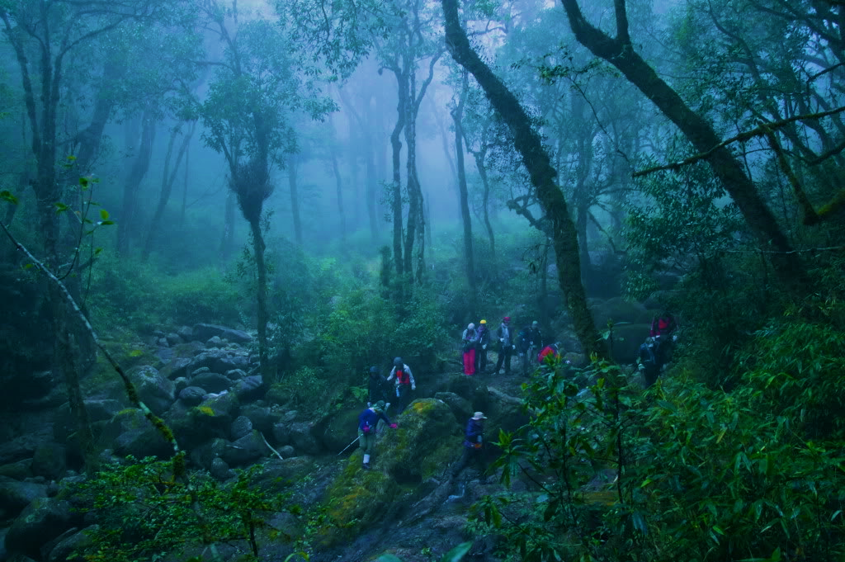
Rừng cây âm âm: rừng cây rậm rạp, hơi tối và tĩnh mịch.

Slide 9
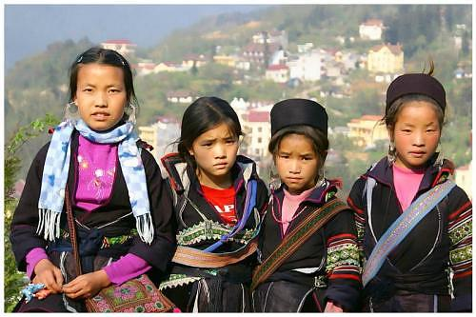
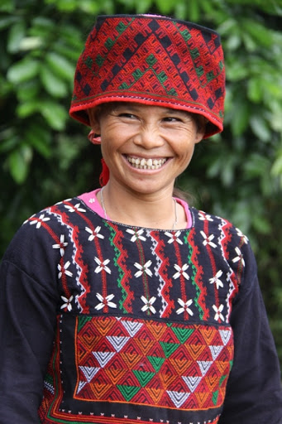
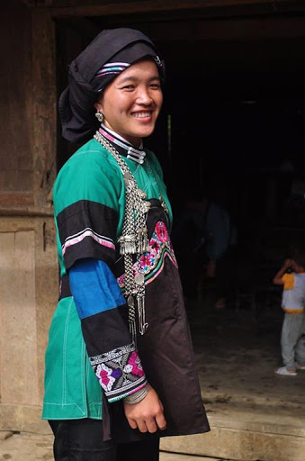
Mông, Tu Di, Phù Lá: tên gọi của ba dân tộc thiểu số sống ở vùng núi cao.
Diệu Hiền
Hmông
Phù Lá
Tu Dí

Slide 10
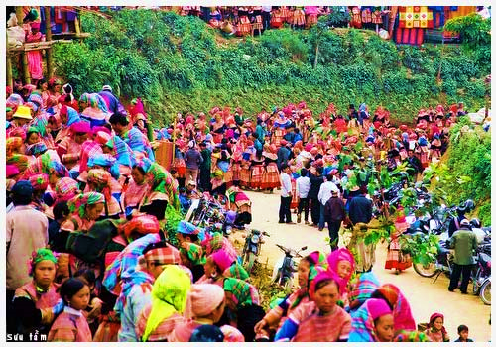
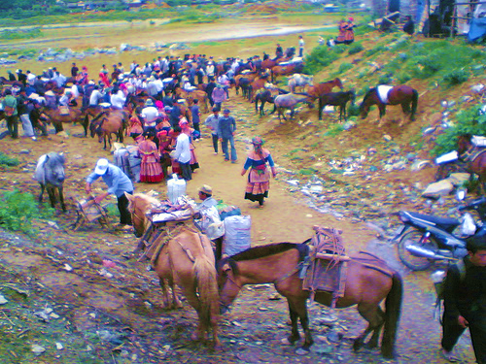
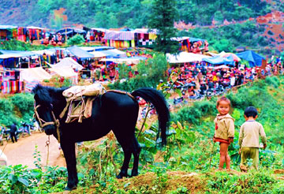
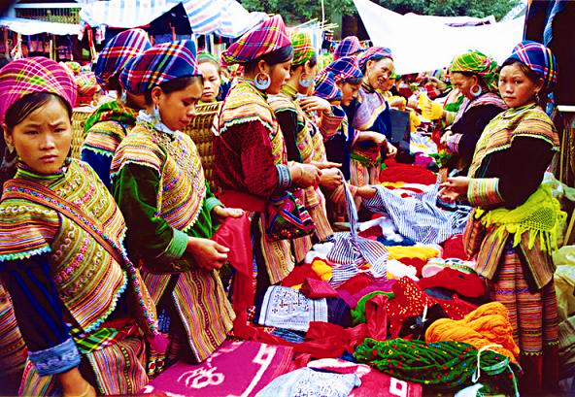
Cảnh ngày gần phiên chợ ở Sa Pa

Slide 11

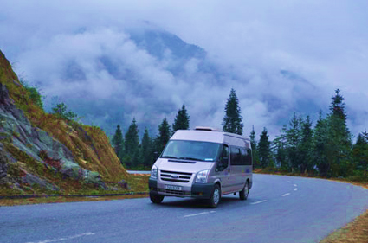
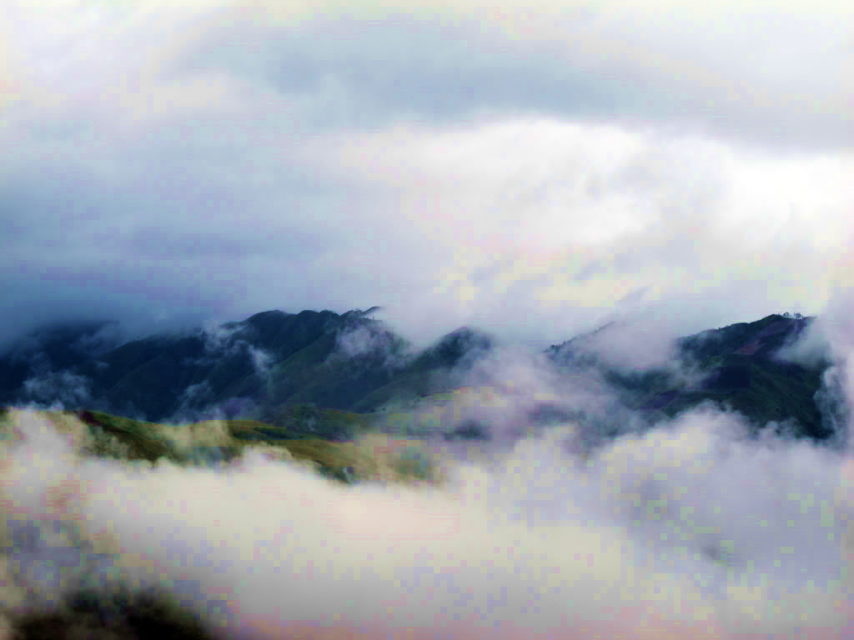
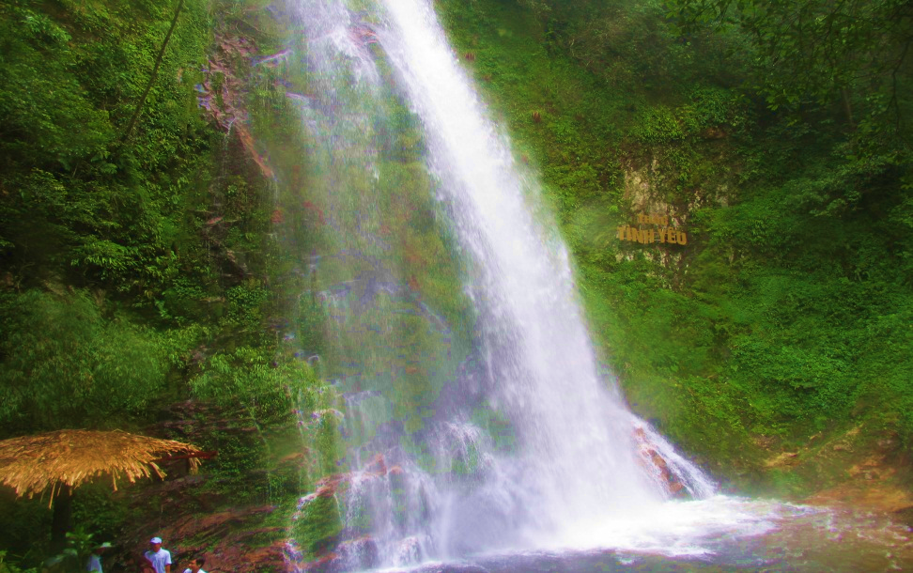
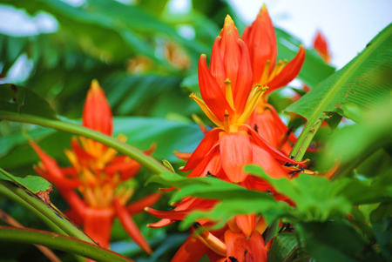
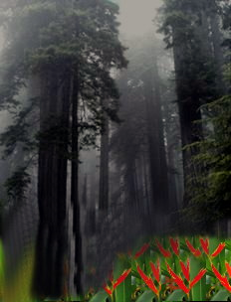
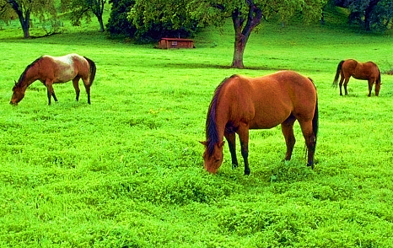

Slide 12
3
Cụm từ “thoắt cái” lặp lại nhiều lần trong đoạn miêu tả cảnh thiên nhiên ở Sa Pa muốn nhấn mạnh điều gì? Tìm câu trả lời đúng.
A. Bốn mùa xuân hạ, thu, đông nối tiếp nhau trôi đi rất nhanh.
B. Cảnh vật thiên nhiên và thời tiết ở Sa Pa thay đổi từng ngày.
C. Một ngày ở Sa Pa như trải qua nhiều mùa, tạo cảm giác bất ngờ, thú vị.
D. Một ngày ở Sa Pa rất dài, có đủ cả bốn mùa.
Diệu Hiền

Slide 13

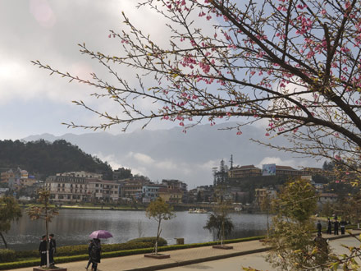
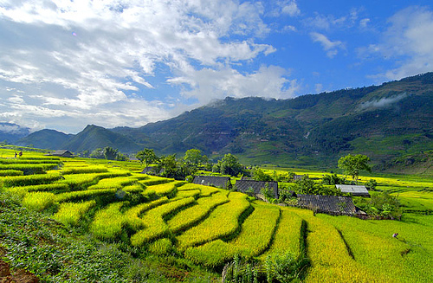
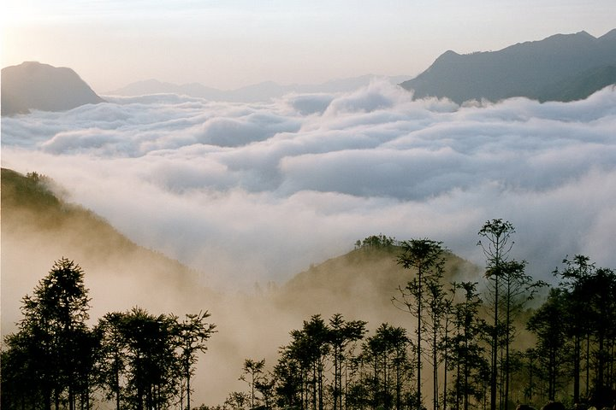
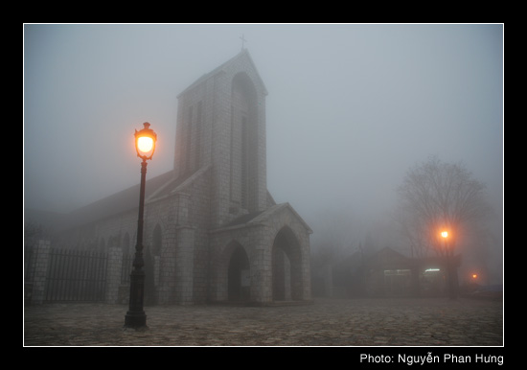
Buổi sáng
Buổi trưa
Sự thay đổi mùa trong ngày ở Sa Pa
Buổi chiều
Buổi tối

Slide 14
Ca ngợi vẻ đẹp độc đáo của Sa Pa, thể hiện tình cảm yêu mến thiết tha của tác giả đối với cảnh đẹp đất nước.

Slide 15
Chúng ta cần có ý thức gì khi đi
tham quan, du lịch?
Chúng ta phải tự giác thực hiện những quy định về vệ sinh môi trường: không xả rác, không ngắt hoa, bẻ cành, tuyên truyền mọi người cùng thực hiện.

Slide 16

3
Diệu Hiền

